Slide 1
CAPD基础 第十二讲
Simulation Design
of Chemical Reactors
反应器单元的仿真设计
(三)

Slide 2
化学动力学类反应器
根据化学动力学计算反应结果。
包含三种反应器：
1、全混釜反应器（RCSTR）
Continuous Stirred Tank Reactor
2、平推流反应器（RPlug）
Plug Flow Reactor
3、间歇釜反应器（RBatch)
Batch Stirred Tank Reactor

Slide 3
RBatch — 间歇釜反应器
性质：间歇或半间歇操作的搅拌釜，釜内达到理想混合。自动根据加料和辅助时间提供缓冲罐，实现与连续过程的连接。
用途：已知化学反应式、动力学方程和平衡关系，计算所需的反应器体积和反应时间，以及反应器热负荷。

Slide 4
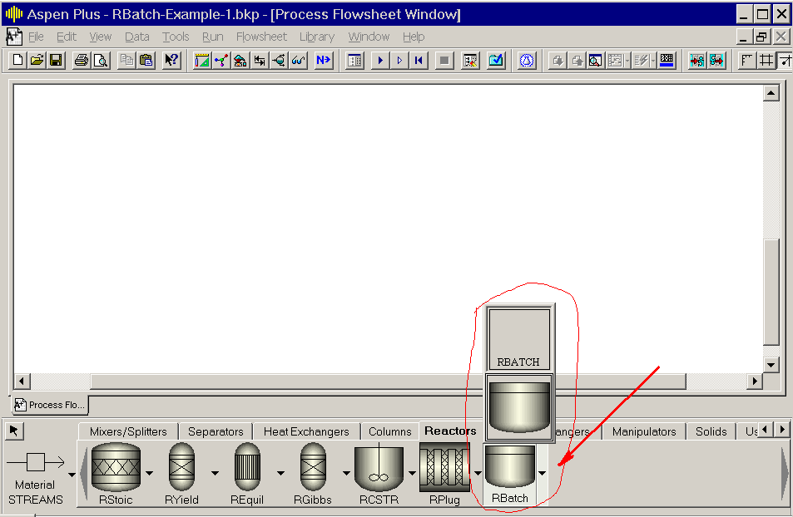
RBatch — 间歇釜反应器 (2)

Slide 5
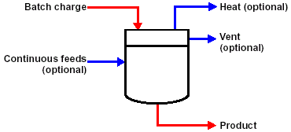
RBatch — 连接

Slide 6
RBatch —— 模型参数
RBatch 模块有六组模型参数：
1、模型设定 (Specifications)
2、化学反应 (Reactions)
3、停止判据 (Stop Criteria)
4、操作时间 (Operation Time)
5、连续加料 (Continuous Feeds)
6、控制器 (Controllers)

Slide 7
RBatch — 模型设定 (1)
模型设定包含操作设定、压力设定和有效相态：
反应器操作设定 (Reactor Operating Specification)
有六个选项供选择：
1、恒温 (Constant Temperature)
2、温度剖形 (Temperature Profiles)
3、恒定热负荷 (Constant Heat Duty)
4、热负荷剖形 (Heat Duty Profile)
5、恒定热物料温度 (Constant Thermal fluid Temperature)
6、传热用户子程序 (Heat Transfer User Subroutine)

Slide 8
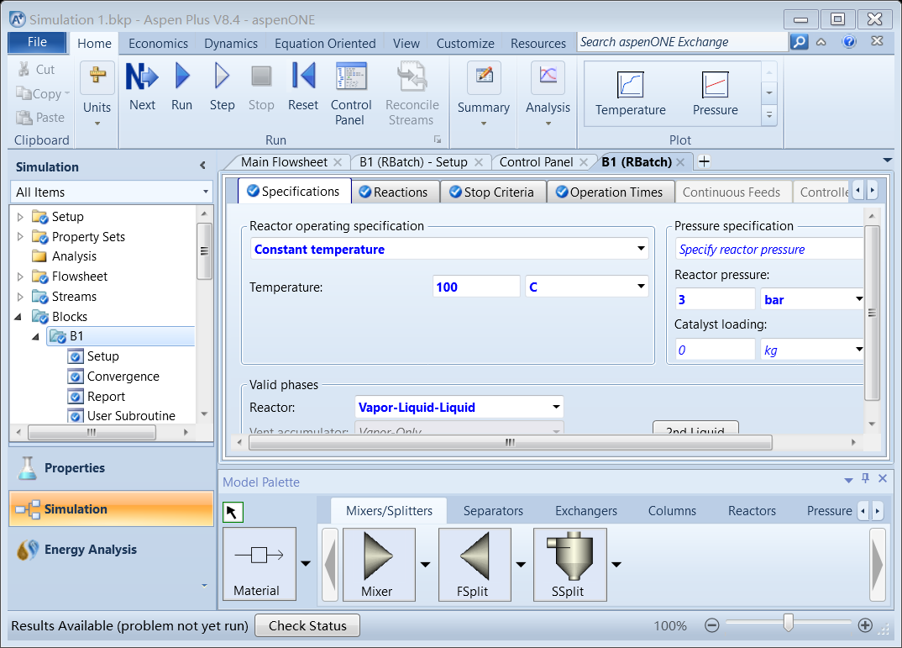

RBatch — 模型设定 (2)

Slide 9
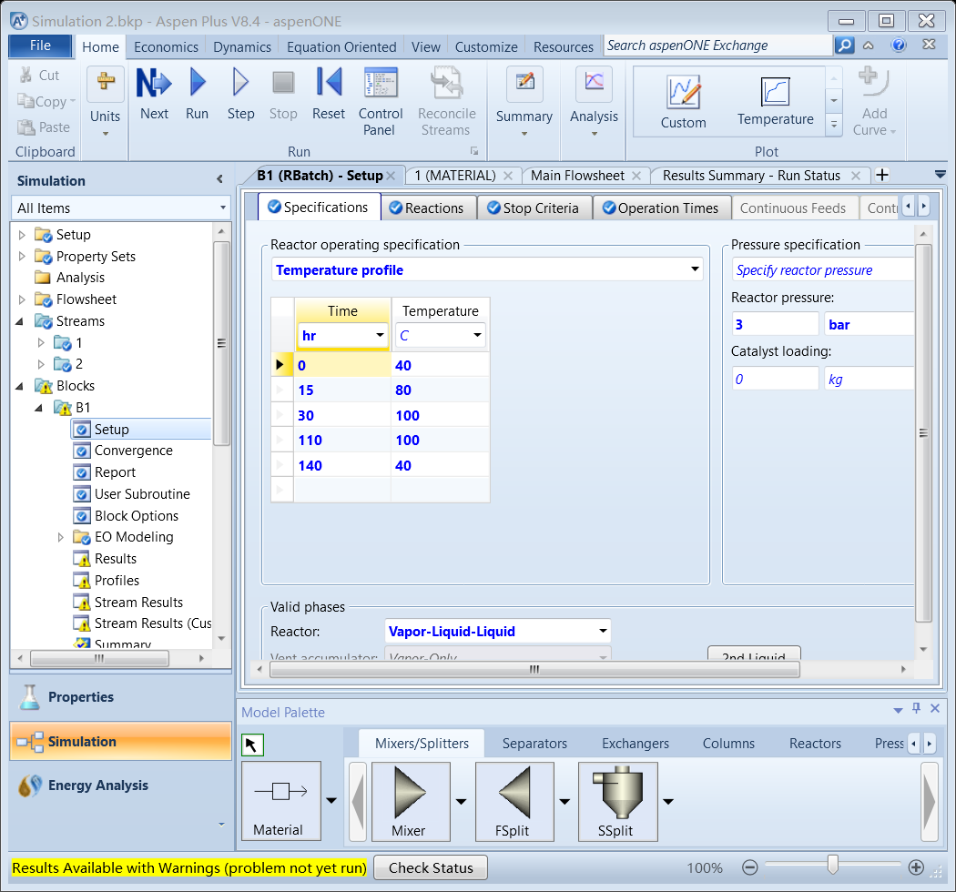

RBatch — 模型设定 (3)
选用温度剖形或热负荷剖形时，需输入不同时刻的温度值或热负荷值。

Slide 10
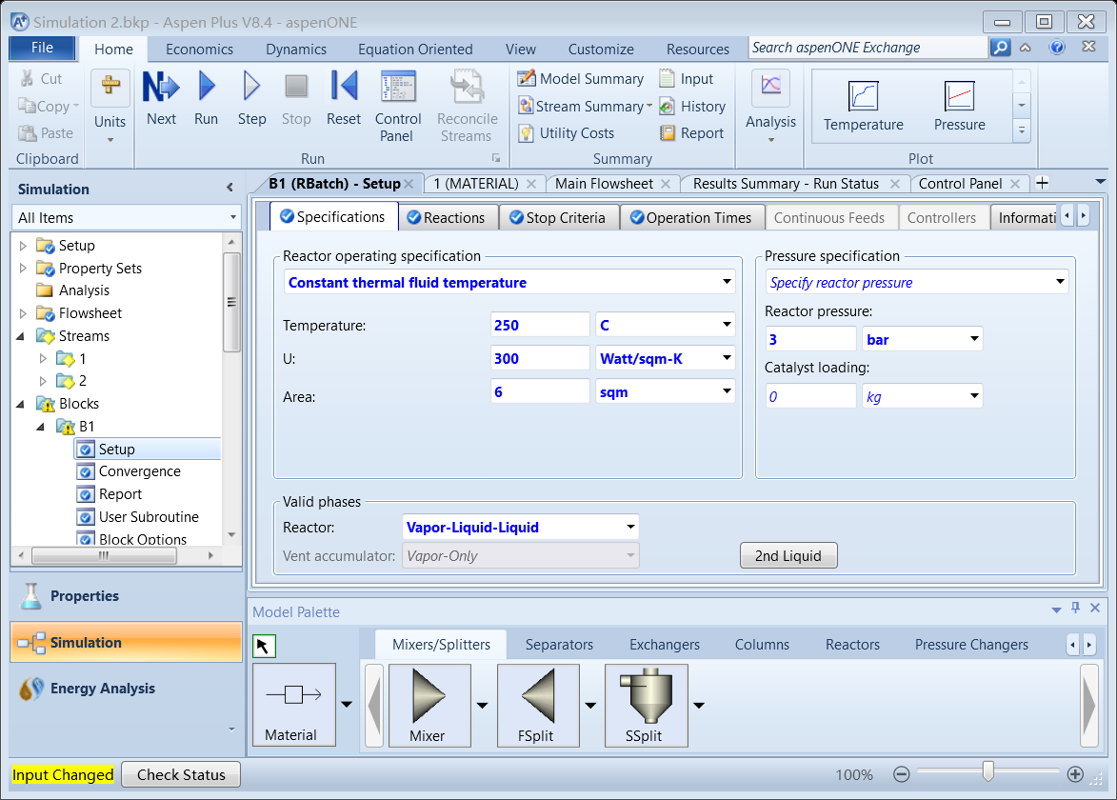

RBatch — 模型设定 (4)
选用恒定热物料温度时，需输入热物料温度、传热系数和传热面积的值。

Slide 11
RBatch —— 模型设定 (5)
压强设定 (Pressure Specification)，
有三个选项供选择：
1、指定反应器压强
(Specify Reactor Pressure)
2、指定压强剖形
(Specify Reactor Pressure Profile)
3、计算反应器压强
(Calculate Reactor Pressure)

Slide 12
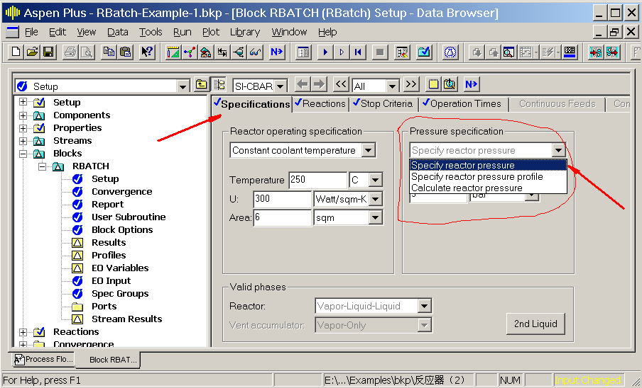
RBatch —— 模型设定 (6)

Slide 13
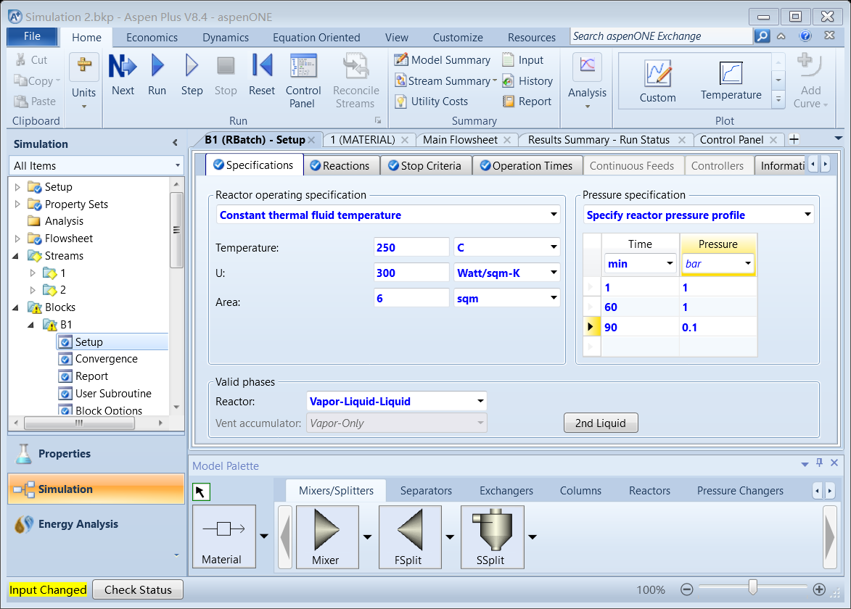
RBatch — 模型设定 (7)
选用压强剖形时，需输入不同时刻的压强值。

Slide 14
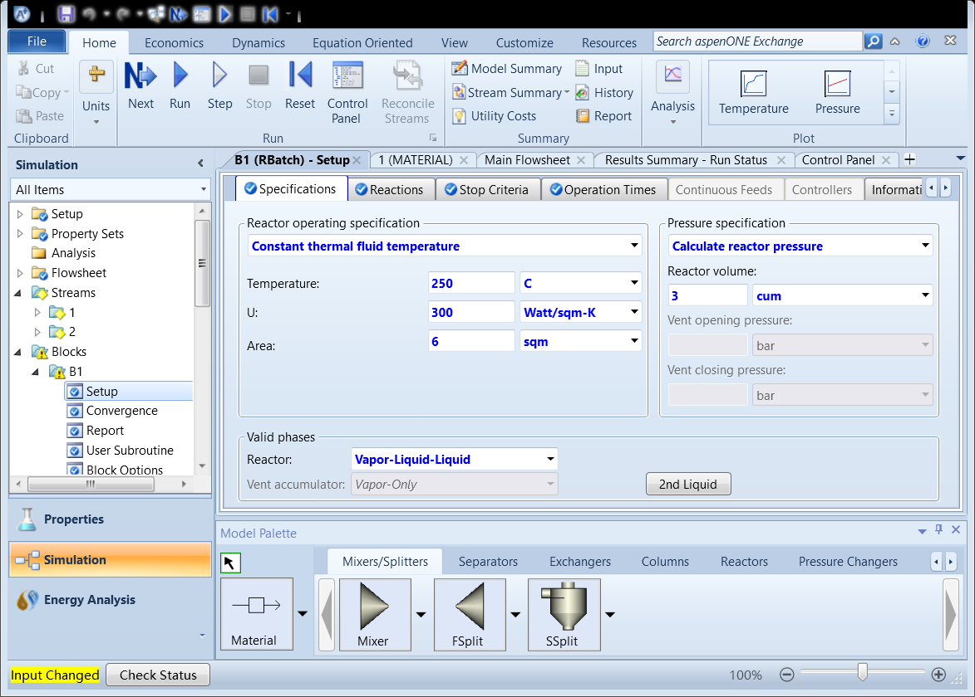
RBatch — 模型设定 (8)
选用计算反应器压强时，需输入反应器体积。如有排气，则还需设定排气口压强(Vent opening pressure) 。

Slide 15
RBatch —— 停止判据
停止判据（Stop criterion）给定间歇釜在一个操作周期中结束反应阶段的条件。可以为间歇釜操作设定多个停止判据。计算过程中任何一个判据达到设定值后，反应即中止。

Slide 16
RBatch —— 停止判据 (2)
停止判据通过以下参数设定：
1、序号 (Criterion number)
2、位置 (Location)
3、变量类型 (Variable type)
4、停止值 (Stop value)
5、组分 (Component)
6、子流股类别 (Substream)
7、物性集ID (Property set ID)
8、趋近方向 (Approach from)

Slide 17
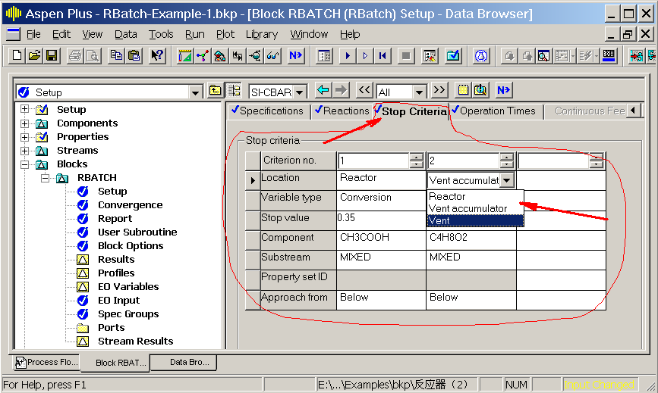
RBatch — 停止判据 (3)
判据位置：反应器；排气收集器；排气管

Slide 18
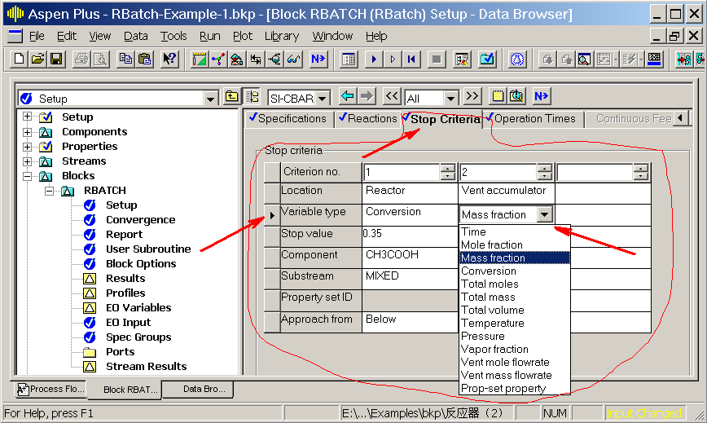
RBatch — 停止判据 (4)
变量类型：有转化率、浓度、物性等10余种变量可选：

Slide 19
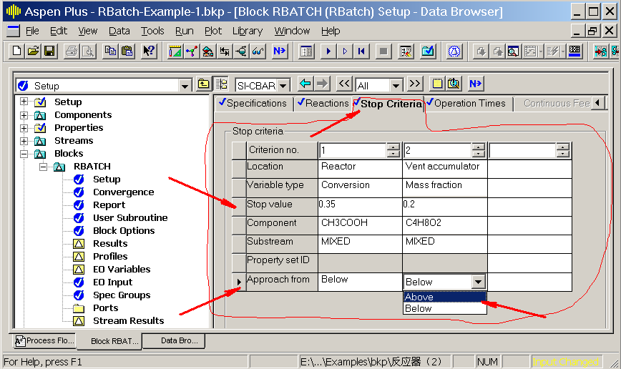
RBatch — 停止判据 (5)
停止值给定反应停止时判据变量的数值；趋近方向表明变量是从大或小的方向接近停止值。

Slide 20
RBatch —— 操作时间
1、间歇周期时间 (Batch Cycle Time)
为间歇釜操作周期设定时间指标，有
两种设定方式：
一个操作周期的总时间(Total cycle time)；
批次加料时间(Batch feed time) （即：一次
加料量除以连续来料流量）和辅助操作时
间(Down time) （即：一个操作周期减去反
应时间） 。

Slide 21
RBatch —— 操作时间 (2)
2、剖形结果时间 (Profile Result Time)
设定仿真计算的时间参数，包括最大计算时间(Maximum calculation time)、输出剖形结果的时刻之间的时间区间(Time interval between profile points)，以及最大时刻点数(Maximum number of profile points) 。

Slide 22
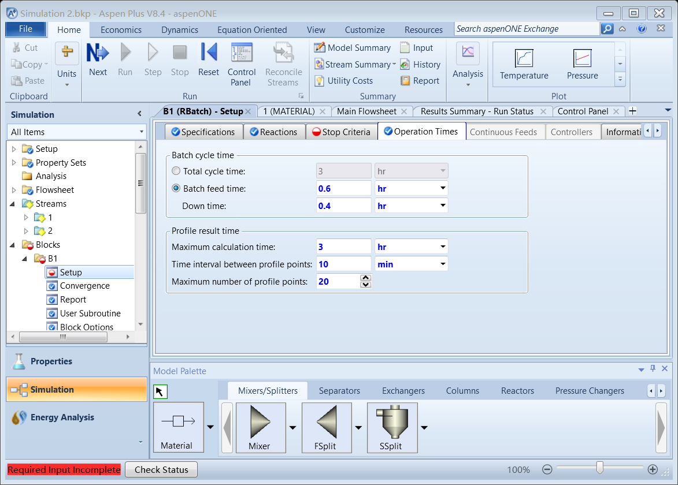
RBatch —— 操作时间 (3)

Slide 23
RBatch —— 连续加料
当存在连续加料流股时，在连续加料表单中设置各个连续加料流股的流量随时间的变化情况。有两种设置方式：
1、基于加料流股的恒定流量
(Flow is constant at inlet value)
2、指定不同时刻的流量剖形
(Specify flow vs. time profile)

Slide 24
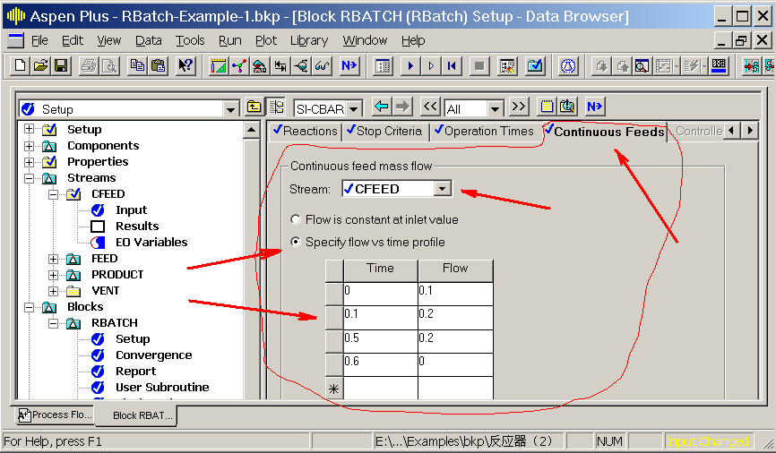
RBatch—— 连续加料 (2)

Slide 25
RBatch —— 控制器
当设置反应器温度为恒温或指定温度剖形时，可以通过控制器对反应釜温度进行PID控制。PID控制器的控制参数在控制器(Controller)表单中设定，包括 ：
1、比例增益因子 (Proportional gain)
2、积分时间常数 (Integral time constant)
3、微分时间常数 (Derivative time constant)

Slide 26
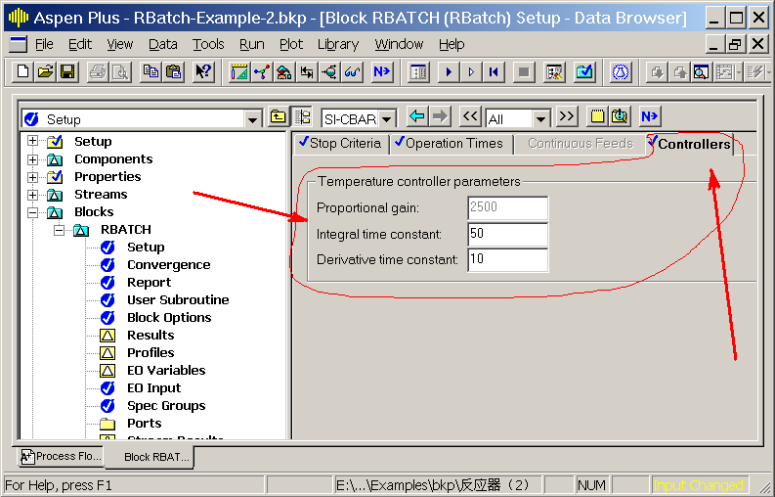
RBatch —— 控制器 (2)

Slide 27
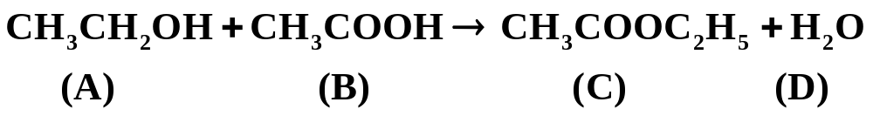
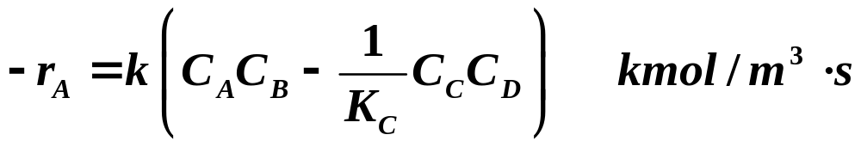
RBatch — 示例（1）
乙醇和乙酸合成乙酸乙酯的化学反应方程式如下：
反应速率方程式如下：
式中：
在间歇搅拌釜中等温反应，T=100°C，P=3bar，操作周期2.5hr。加料为水溶液，T=40°C，处理量1m³/hr，含乙醇10.2 kmol/m³、乙酸3.908 kmol/m³。求乙酸转化率为35%的反应时间，乙酸乙酯的产量，装填率=0.7时所需的反应釜体积。

Slide 28
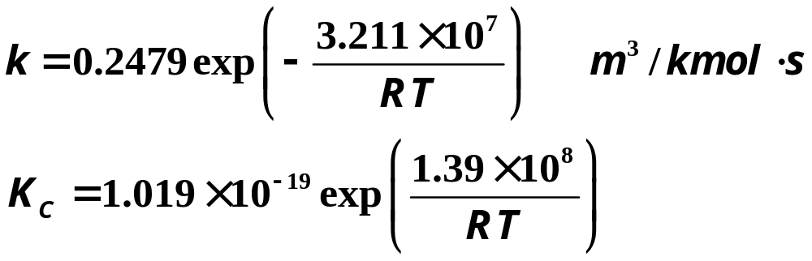
RBatch — 示例（2）
如果示例(1)反应速率常数和平衡常数与温度的关系如下：
考虑到釜液升/降温的影响，操作周期延长到3hr，并按以下升/降温程序操作：
t=0, T=40°C; t=15min, T=80°C; t=30min, T=100°C;
t=110min, T=100°C; t=140min, T=40°C
求乙酸转化率为35%的反应时间，乙酸乙酯的产量，装填率=0.7时所需的反应釜体积。

Slide 29
RBatch — 示例（3）
如果将示例(2)的操作时间设置改为间歇加料时间 2 hr，辅助时间 1 hr，求乙酸转化率为 35% 时的反应时间，乙酸乙酯的产量，装填率 = 0.7 时所需的反应釜体积。

Slide 30
RBatch — 示例（4）
如果将示例(3)的反应釜用 100 °C的饱和蒸汽加热，反应釜传热面积 6 m²，传热系数 500 W/m²⋅K，求乙酸转化率为35% 的反应时间，釜液温度随时间变化的曲线。

Slide 31
Optimization — 优化
Aspen Plus 在模型分析工具中提供了优化工具(Optmization)，其使用方法类似于设计规定：
1）定义过程变量 (Define)；
2）定义目标函数和选用约束条件(Objective &
Constraints)，并确定寻优方向(Maximize /
Minimize)；
3）设置调节变量(Vary)，可以设置多个调节变
量 。

Slide 32
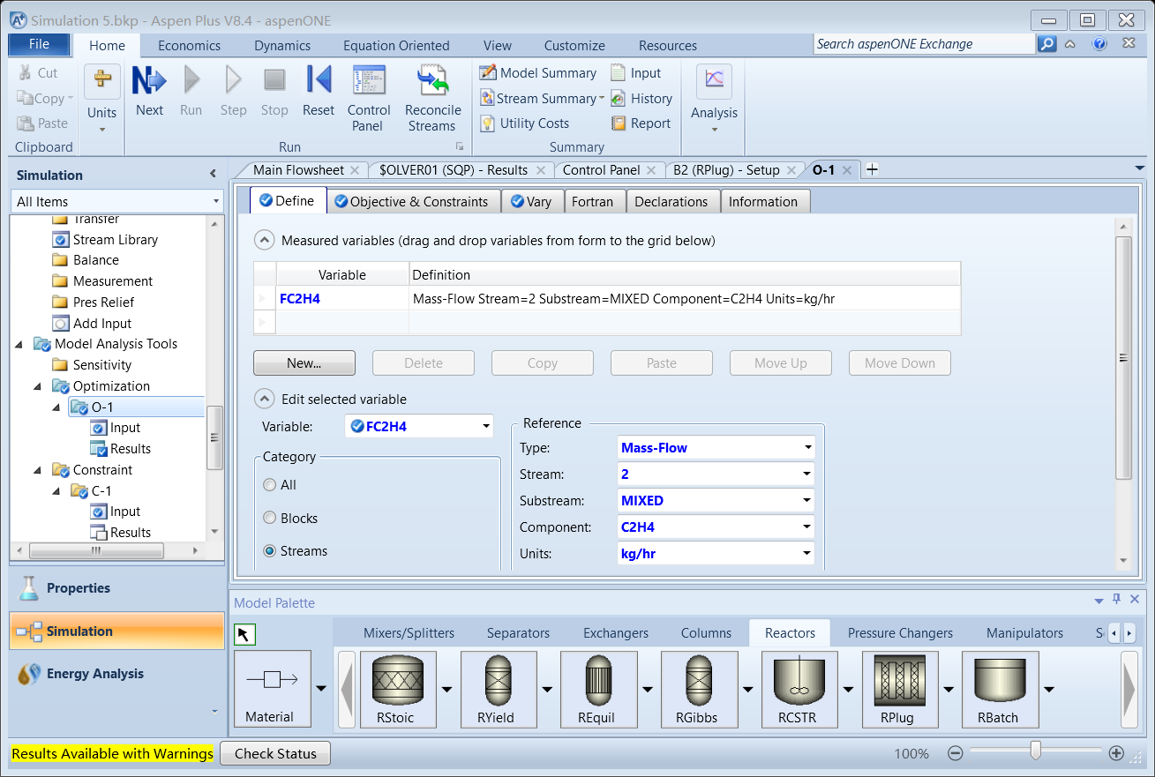
Optimization — 优化 (2)
1）定义过程变量

Slide 33
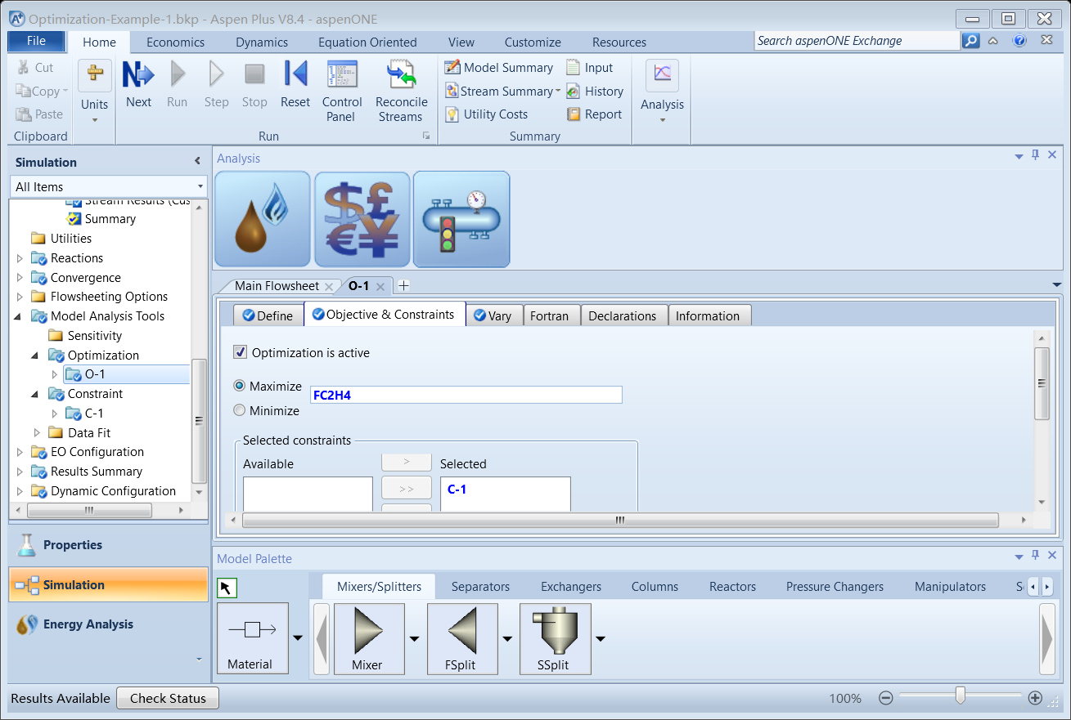
Optimization — 优化 (3)
2) 定义目标函数、选用约束条件、确定寻优方向

Slide 34
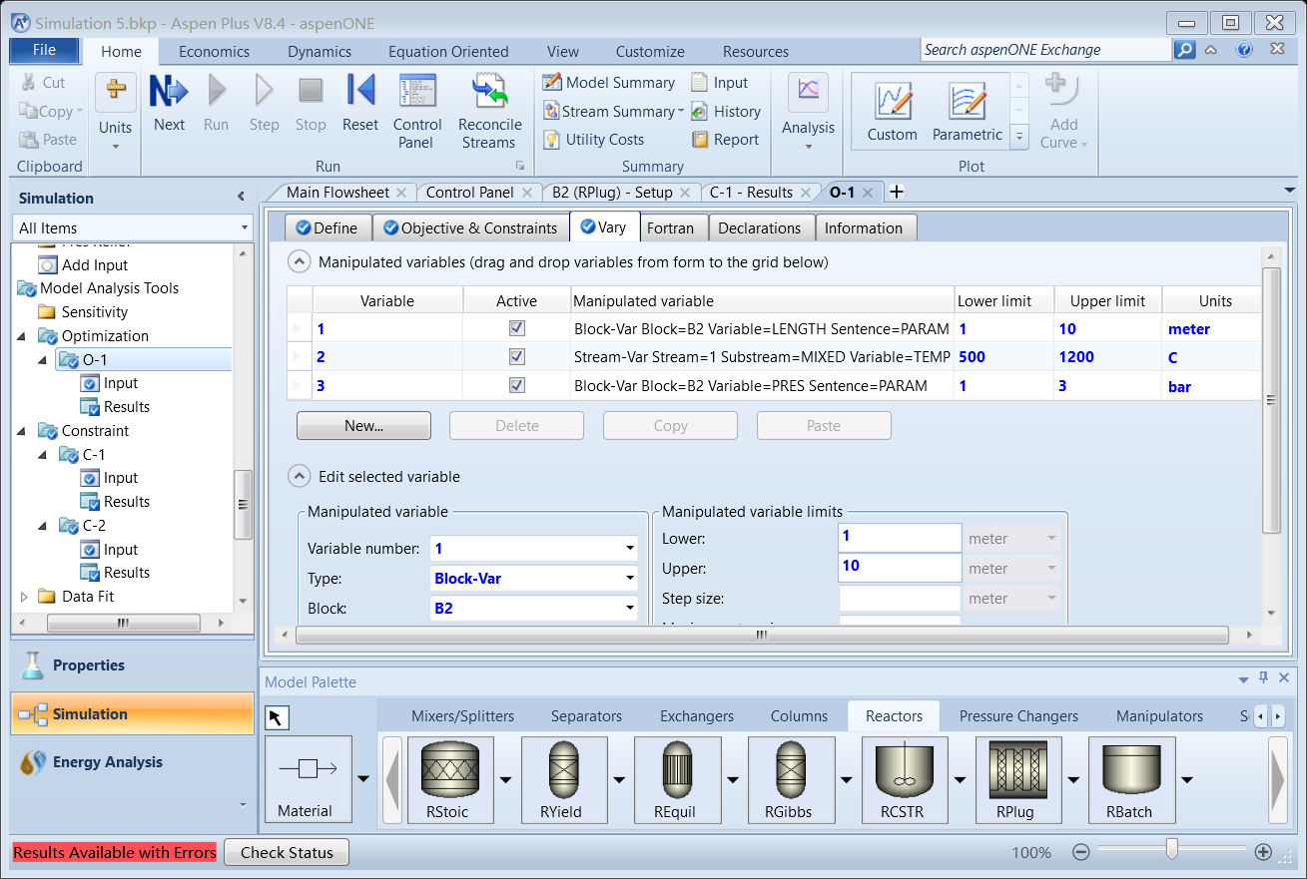
Optimization — 优化 (4)
3）设置调节变量

Slide 35
Constraints — 约束
对于约束优化 ，则需设置约束条件(Constraints) :
1）定义过程变量 (Define)；
2）设置约束条件 (Spec)，包括定义约束表达
式(Constraint expression)，制定约束关系:
等于(Equal to)
小于或等于(Less than or equal to)
大于或等于(Greater than or equal to)
并设定容差 (Tolerance)。

Slide 36
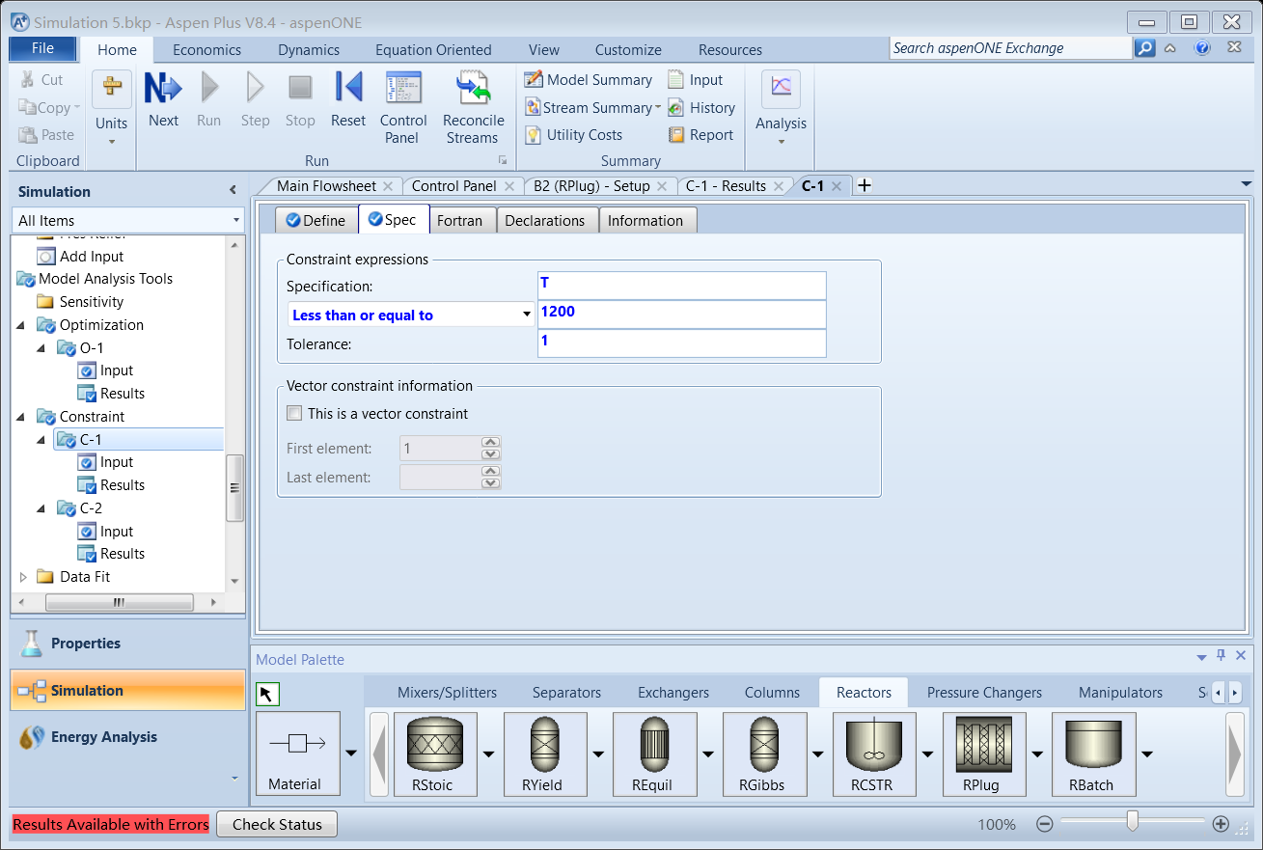
Constraints — 约束 (2)

Slide 37
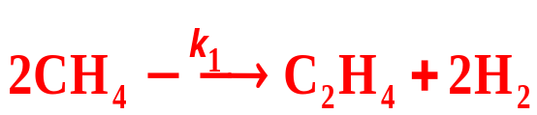
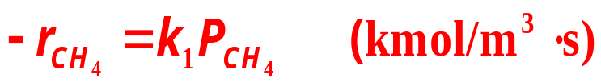
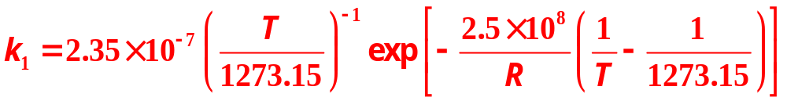
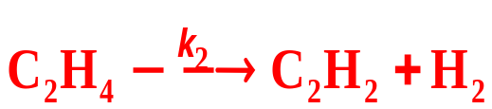
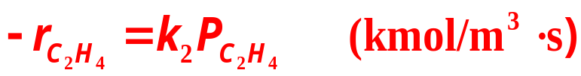
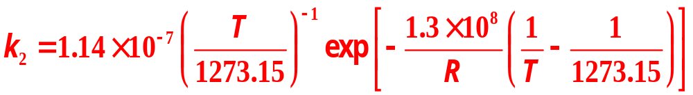
Optimization — 示例 1
甲烷在管式反应器中进行高温偶联脱氢制乙烯，发生的主
要化学反应及其反应动力学表达式如下(分压的单位为Pa )：
1)
2)

Slide 38
Optimization — 示例1 (续)
化学反应在250根内径25 mm的反应管内进行，反应管外用2000°C的高温燃气加热，传热系数为200 W/m²⋅K。由于制造反应管的材料限制，反应管内最高温度不得超过1200°C，最大压强不得超过0.3 MPa，反应管长度不得超过10 m。原料甲烷的流量为10000 kg/hr，压力0.3 MPa。
求：
1) 乙烯（C₂H₄）的最大产率（kg/hr）；
2) 获取乙烯最大产率所需的反应管长度、反应器进料
温度和反应器进口压强。

